Slide 1
Pracovní setkání
"Evropská podpora výzkumu v oblasti dopravy a možnosti zapojení subjektů České republiky v období 2016–2017"
Workshop
"European support for research in the field of transport and the possibility of involvement of entities in the Czech Republic
in the period 2016–2017"
Akce: Workshop "Evropská podpora výzkumu v oblasti dopravy a možnosti zapojení subjektů České republiky v období 2016–2017"
Datum: 26. 8. 2015 Místo: Kongresové centrum „U Hájků“ Na Florenci 29, Praha 1

Slide 2
Program:
8:30 – 9:00 – prezence účastníků
I. Blok jednání 9:00 – 12:00
1. Zahájení – prof. Ing. Josef Jíra, CSc., předseda Správní rady TP
2. Cíl a obsah pracovního setkání – Ing. Bohuslav Dohnal, manažer projektu TP
3. Vystoupení představitele ERRAC k aktuálním otázkám evropského programu HORIZONT 2020 a SHIFT2RAIL – Ing. Jaroslav Vašátko
4. Obsah návrhu Pracovního programu HORIZONT 2020 pro období 2016–2017 – Ing. Zoltán Horváth, zástupce ČR v Programovém výboru H2020 pro dopravu
5. Synergie mezi HORIZONT 2020 a Strukturálními fondy – Mgr. Inka Vaverková, MŠMT
Akce: Workshop "Evropská podpora výzkumu v oblasti dopravy a možnosti zapojení subjektů České republiky v období 2016–2017"
Datum: 26. 8. 2015 Místo: Kongresové centrum „U Hájků“ Na Florenci 29, Praha 1

Slide 3
6. Poznatky a zkušenosti členů Rail Technology Cluster Austria z účasti v evropských projektech – Alexander Chloupek, RTCA
7. Poznatky a zkušenosti členů KTH(švédský Královský technický institut) z účasti v evropských projektech – Dr. Carlos Casanueva, zástupce KTH
12:00 – 13:00 oběd
II. Blok jednání 13:00 – 15:00
8. Úloha a možnosti spolupráce s National Contact Points (NCPs) – Ing. Naďa Koníčková, TC AV ČR
9. Možnosti účasti českých subjektů v projektech ERA-NET TRANSPORT – Ing. Václav Fencl, tajemník TP silniční dopravy
10. Význam a úloha malých a středních podniků (MSP) v HORIZONT 2020 – Mgr. Táňa Perglová, zástupce ČR v Programovém výboru H2020 pro MSP
Akce: Workshop "Evropská podpora výzkumu v oblasti dopravy a možnosti zapojení subjektů České republiky v období 2016–2017"
Datum: 26. 8. 2015 Místo: Kongresové centrum „U Hájků“ Na Florenci 29, Praha 1

Slide 4
15:00 – 15:30 Přestávka, občerstvení
III. Blok jednání 15:30 – 17:00
11. Diskuse k administrativním a finančním otázkám projektů v rámci HORIZONT 2020
12. Závěr pracovního setkání
Akce: Workshop "Evropská podpora výzkumu v oblasti dopravy a možnosti zapojení subjektů České republiky v období 2016–2017"
Datum: 26. 8. 2015 Místo: Kongresové centrum „U Hájků“ Na Florenci 29, Praha 1

Slide 5
I. Blok jednání 9:00 – 12:00
Akce: Workshop "Evropská podpora výzkumu v oblasti dopravy a možnosti zapojení subjektů České republiky v období 2016–2017"
Datum: 26. 8. 2015 Místo: Kongresové centrum „U Hájků“ Na Florenci 29, Praha 1

Slide 6
Zahájení – prof. Ing. Josef Jíra, CSc., předseda Správní rady TP
1. Opening – Prof. Josef Jíra, Chairman of the TP IZI Management Board
Akce: Workshop "Evropská podpora výzkumu v oblasti dopravy a možnosti zapojení subjektů České republiky v období 2016–2017"
Datum: 26. 8. 2015 Místo: Kongresové centrum „U Hájků“ Na Florenci 29, Praha 1

Slide 7
2. Cíl a obsah pracovního setkání – Ing. Bohuslav Dohnal, manažer projektu TP, výkonný ředitel TP IŽI
2. Objective and content of the meeting – Bohuslav Dohnal, Project Manager, Executive Director of TP IZI
Akce: Workshop "Evropská podpora výzkumu v oblasti dopravy a možnosti zapojení subjektů České republiky v období 2016–2017"
Datum: 26. 8. 2015 Místo: Kongresové centrum „U Hájků“ Na Florenci 29, Praha 1

Slide 8
3. Vystoupení představitele ERRAC k aktuálním otázkám evropského programu HORIZONT 2020 a SHIFT2RAIL – Ing. Jaroslav Vašátko (zastupující Dennise Schuta, zástupce UIC)
3. Presentation on current issues of the European programme HORIZON 2020 and SHIFT2RAIL – Jaroslav Vašátko on behalf of Dennis Schut, UIC Representative
Akce: Workshop "Evropská podpora výzkumu v oblasti dopravy a možnosti zapojení subjektů České republiky v období 2016–2017"
Datum: 26. 8. 2015 Místo: Kongresové centrum „U Hájků“ Na Florenci 29, Praha 1

Slide 9
4. Obsah návrhu Pracovního programu HORIZONT 2020 pro období 2016–2017 – Ing. Zoltán Horváth,zástupce ČR v Programovém výboru HORIZON2020 pro dopravu
4. Content of the draft of WP 2016–2017 H2020 Smart, green and integrated transport – Zoltán Horváth, Czech Representative of the H2020 Transport Programme Committee
Akce: Workshop "Evropská podpora výzkumu v oblasti dopravy a možnosti zapojení subjektů České republiky v období 2016–2017"
Datum: 26. 8. 2015 Místo: Kongresové centrum „U Hájků“ Na Florenci 29, Praha 1

Slide 10
5. Synergie mezi HORIZONT 2020 a Strukturálními fondy – Mgr. Inka Vaverková, MŠMT
5. Synergies between HORIZON 2020 and Structural Funds – Inka Vaverková, Representative of Ministry of Education Youth and Sports/ International Cooperation in Research and Development Department
Akce: Workshop "Evropská podpora výzkumu v oblasti dopravy a možnosti zapojení subjektů České republiky v období 2016–2017"
Datum: 26. 8. 2015 Místo: Kongresové centrum „U Hájků“ Na Florenci 29, Praha 1

Slide 11
6. Poznatky a zkušenosti členů Rail Technology Cluster Austria z účasti v evropských projektech – Bc. Alexander Chloupek, RTCA
6. Knowledge and experience from participation in European projects at the institution Rail Technology Cluster Austria – Alexander Chloupek, RTCA representative
Akce: Workshop "Evropská podpora výzkumu v oblasti dopravy a možnosti zapojení subjektů České republiky v období 2016–2017"
Datum: 26. 8. 2015 Místo: Kongresové centrum „U Hájků“ Na Florenci 29, Praha 1

Slide 12
7. Poznatky a zkušenosti členů KTH(švédský Královský technický institut) z účasti v evropských projektech – Dr. Carlos Casanueva, zástupce KTH
7. Knowledge and experience of the members of KTH (the Swedish Royal Institute of Technology) from participation in European projects – Carlos Casanueva, Ph.D, Assistant Professor in Rail Vehicle Technology at the Rail Vehicles Unit at KTH
Akce: Workshop "Evropská podpora výzkumu v oblasti dopravy a možnosti zapojení subjektů České republiky v období 2016–2017"
Datum: 26. 8. 2015 Místo: Kongresové centrum „U Hájků“ Na Florenci 29, Praha 1

Slide 13
II. Blok jednání 13,00 – 15,00
Akce: Workshop "Evropská podpora výzkumu v oblasti dopravy a možnosti zapojení subjektů České republiky v období 2016–2017"
Datum: 26. 8. 2015 Místo: Kongresové centrum „U Hájků“ Na Florenci 29, Praha 1

Slide 14
8. Úloha a možnosti spolupráce s National Contact Points (NCPs) – Ing. Naďa Koníčková, TC AV ČR
8. Role and possibilities of cooperation with National Contact Points (NCPs) – Naďa Koníčková, Head of National Information Centre for European Research, NCP Coordinator for H2020
Akce: Workshop "Evropská podpora výzkumu v oblasti dopravy a možnosti zapojení subjektů České republiky v období 2016–2017"
Datum: 26. 8. 2015 Místo: Kongresové centrum „U Hájků“ Na Florenci 29, Praha 1

Slide 15
9. Možnosti účasti českých subjektů v projektech ERA-NET TRANSPORT – Ing. Václav Fencl, tajemník TP silniční dopravy
9. Possibilities of participation of Czech entities in ERA-NET TRANSPORT – Václav Fencl, representative of NTP Road
Akce: Workshop "Evropská podpora výzkumu v oblasti dopravy a možnosti zapojení subjektů České republiky v období 2016–2017"
Datum: 26. 8. 2015 Místo: Kongresové centrum „U Hájků“ Na Florenci 29, Praha 1

Slide 16
10. Význam a úloha malých a středních podniků (MSP) v HORIZONT 2020 – Mgr. Táňa Perglová, zástupce ČR v Programovém výboru HORIZON2020 pro MSP
10. The importance and role of SMEs in HORIZON 2020 – Táňa Perglová, representative of the Czech Republic in the H2020 Programme Committee for SMEs
Akce: Workshop "Evropská podpora výzkumu v oblasti dopravy a možnosti zapojení subjektů České republiky v období 2016–2017"
Datum: 26. 8. 2015 Místo: Kongresové centrum „U Hájků“ Na Florenci 29, Praha 1

Slide 17
III. Blok jednání 15:30 – 17:00
Akce: Workshop "Evropská podpora výzkumu v oblasti dopravy a možnosti zapojení subjektů České republiky v období 2016–2017"
Datum: 26. 8. 2015 Místo: Kongresové centrum „U Hájků“ Na Florenci 29, Praha 1

Slide 18
11. Diskuse k administrativním a finančním otázkám projektů v rámci H2020
11. Discussion on administrative and financial matters of projects in H2020
Akce: Workshop "Evropská podpora výzkumu v oblasti dopravy a možnosti zapojení subjektů České republiky v období 2016–2017"
Datum: 26. 8. 2015 Místo: Kongresové centrum „U Hájků“ Na Florenci 29, Praha 1

Slide 19
12. Závěr pracovního setkání
12. Conclusion of the workshop
Akce: Workshop "Evropská podpora výzkumu v oblasti dopravy a možnosti zapojení subjektů České republiky v období 2016–2017"
Datum: 26. 8. 2015 Místo: Kongresové centrum „U Hájků“ Na Florenci 29, Praha 1

Slide 20
Děkujeme za pozornost a přejeme hodně úspěchů v zapojování do
EU projektů.
Realizační tým projektu IRICoN
Akce: Workshop "Evropská podpora výzkumu v oblasti dopravy a možnosti zapojení subjektů České republiky v období 2016–2017"
Datum: 26. 8. 2015 Místo: Kongresové centrum „U Hájků“ Na Florenci 29, Praha 1

Slide 21
Název projektu: Síť kompetence pro interoperabilitu železniční infrastruktury (Interoperability of Railway Infrastructure Competence Network) Číslo projektu: CZ.1.07/2.3.00/20.0176 Program financování: Operační program Vzdělávání pro konkurenceschopnost Příjemce: Vysoké učení technické v Brně Partner: Technologická platforma Interoperabilita železniční infrastruktury Období realizace: 01. 04. 2013 – 30. 09. 2015
Akce: Workshop "Evropská podpora výzkumu v oblasti dopravy a možnosti zapojení subjektů České republiky v období 2016–2017"
Datum: 26. 8. 2015 Místo: Kongresové centrum „U Hájků“ Na Florenci 29, Praha 1

Slide 22
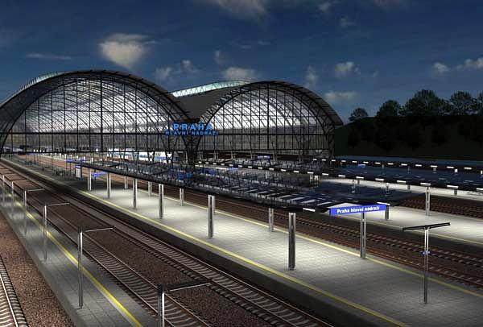
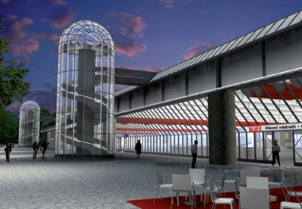
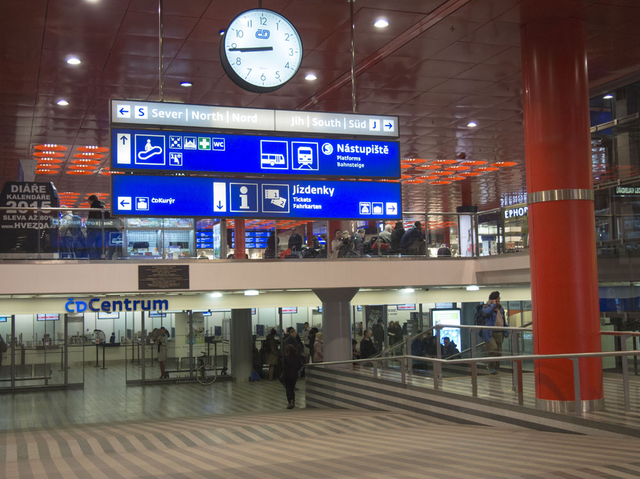
Příjemný pobyt v Praze
Enjoy your staying in Prague

Slide 23
